Slide 1


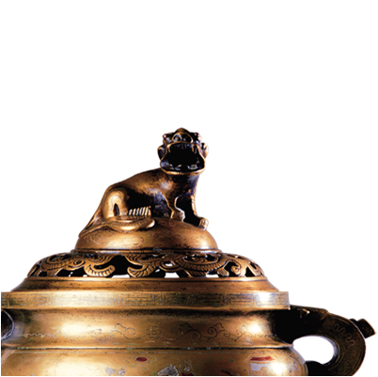

我们是五月的花海
用青春拥抱时代;
我们是初升的太阳,
用生命点燃未来.
"五四"的火炬,
唤起了民族的觉醒.
壮丽的事业,
激励着我们继往开来.
┉┉

Slide 2
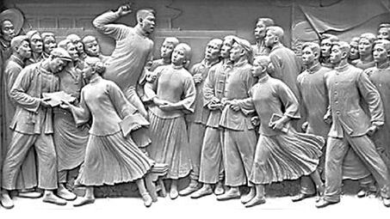

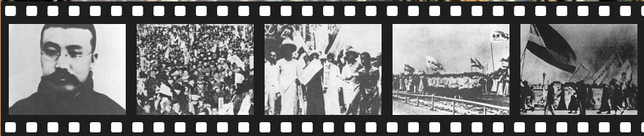
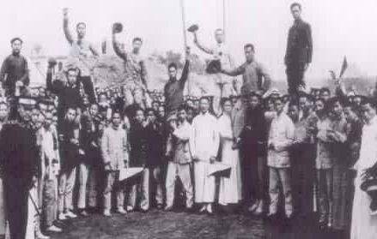
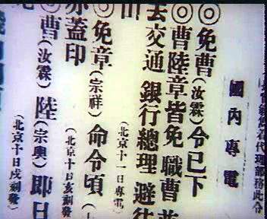
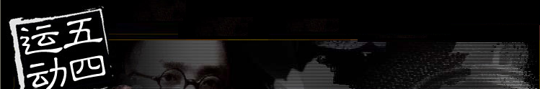
人教版八年级上册
第四单元 新时代的曙光
第13课 五四运动

Slide 3


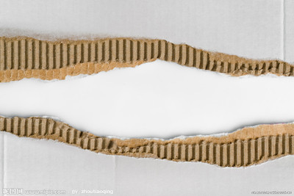

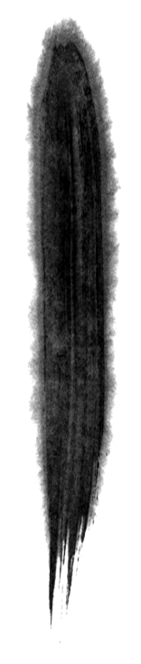
人教版八年级上册
第13课 五四运动
第四单元
导火线
中国在巴黎和会上的外交失败
开始：
1919年5月4日
口号：
①②③④
要求 ：
前期
五四运动
形式：
学生罢课，游行
中心：
北京
经过
主力：
学生
领导者：
陈独秀
扩大
形式：
学生罢课、商人罢市、工人罢工
主力：
工人阶级
中心：
上海
结果：
①②③
评价/影响：
①②③④

Slide 4
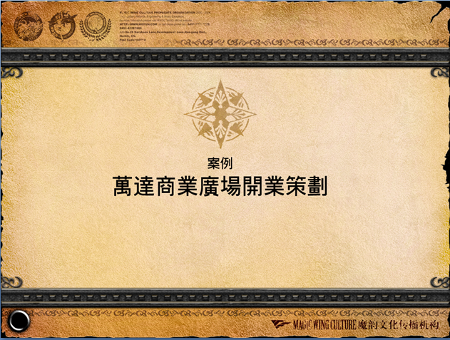
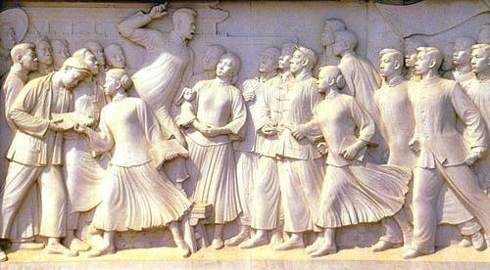
五四运动以中国新民主主义革命的开端被篆刻在人民英雄纪念碑上了，为了弘扬五四精神，1949年12月，我国正式宣布五月四日为中国青年节。学习了这一课，你们认为什么是五四精神呢？
“学生牺牲的精神万岁！社会制裁的精神万岁！民族自决的精神万岁！”五四运动“奋空拳， 扬白手，和黑暗势力相奋斗，受伤的也有，被捕的也有，因伤而死的也有，因志愿未达而急疯的也有。这样的精神不磨灭，真是再造中国的原素。”
——罗家伦《“五四运动”的精神》1919 年 5 月 26 日
爱国、进步、民主、科学

Slide 5

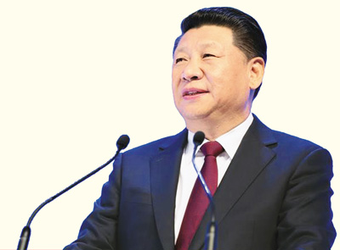
“五四”一个专属于青年人的符号。这一天，不仅是青年人自己的节日盛会，也是纪念五四运动与五四精神的日子。
青年一代有理想、有担当，国家就有前途，民族就有希望。 ——习近平总书记

Slide 6
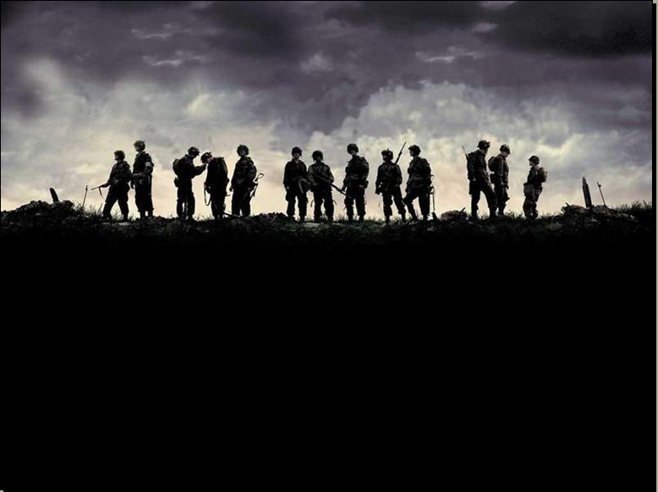
人教版八年级上册
第13课 五四运动
第四单元
1914年，爆发了第一次世界大战，战争的一方是
由英、法、美、日、意等组成的协约国，另一方是德
国、奥匈帝国等组成的同盟国┉┉

Slide 7

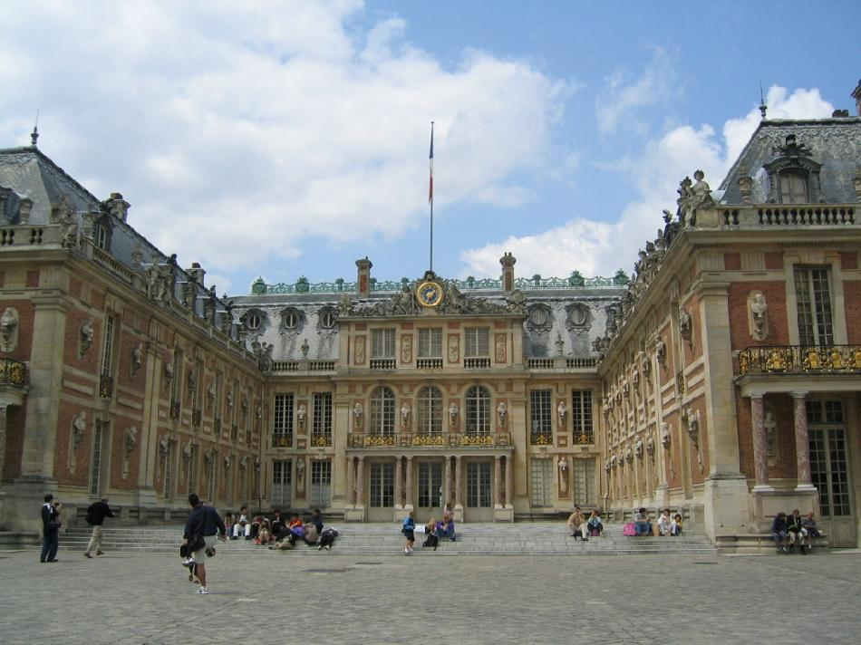
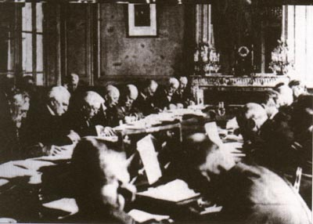
人教版八年级上册
第13课 五四运动
第四单元
导火线
巴黎和会上的较量
凡尔赛宫
巴黎和会会场
第一次世界大战结束后，英、美、法、日等战胜国于1919年1月至6月在法国巴黎召开巴黎和会，目的就是为了重新分配殖民地和划分势力范围。

Slide 8

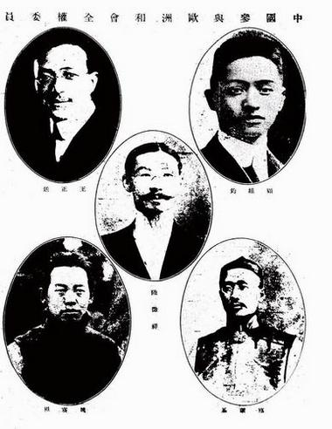

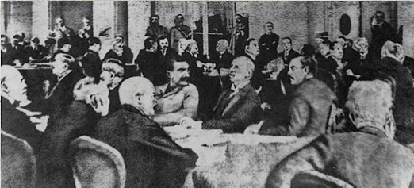
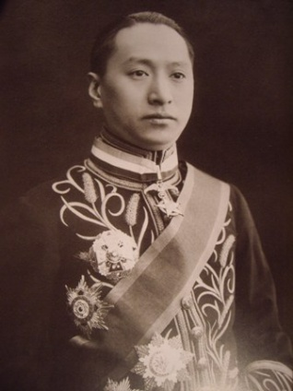
人教版八年级上册
第13课 五四运动
第四单元
导火线
作为战胜国之一的中国政府也派代表参加了会议。
中国代表在巴黎和会上提出正当要求:
山东问题由来
德国在1897年强占胶州湾，把山东划为势力范围。1914年一战爆发后，日本借口对德宣战，派海陆军两万余人，在山东登陆，侵占山东许多地方。1915年，日本向袁世凯提出 “二十一条”中，第一号内容就是要求北京政府承认日本接管德国在山东享有的一切权利，并加以扩大。因此，在巴黎和会上，日本认为中国已和日本签订二十一条，德国在山东特权应转让给日本，无需在会议上讨论。但一战期间，中国也参加了对德作战，是以战胜国的身份参加巴黎和会的。中国完全有理由收回德国在中国山东的权利。因此，顾维钧等中国代表在巴黎和会上拒理力争。
①取消帝国主义在华特权
②废除“二十一条”
拒绝
③收回青岛主权
结果
将德国在中国山东的特权全部转让给日本。
顾维钧
中国参加巴黎和会的代表，陆征祥（中）、顾维钧（右上）、王正廷（左上）、施肇基（右下）、魏宸组（左下）

Slide 9
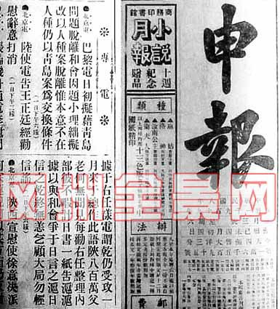
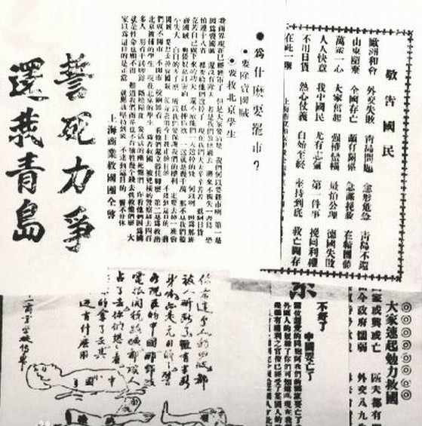
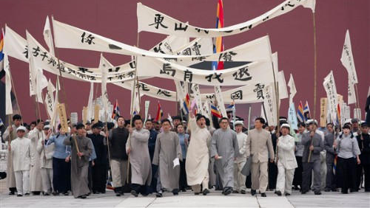
人教版八年级上册
第13课 五四运动
第四单元
导火线
“关于索还胶州租借之对日外交战争，业已失败。”
——5月1日，上海《大陆报》
“胶州亡矣，山东亡矣，国将不国矣！”
——５月２日《辰报》《外交警报敬告国人》
中国被怒火点燃了，一场声势浩大的爱国运动即将爆发。

Slide 10
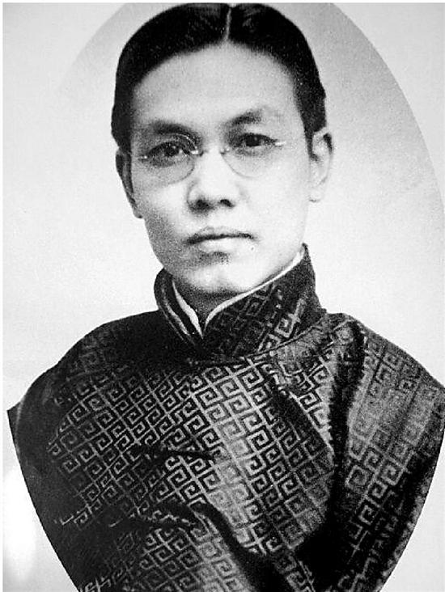
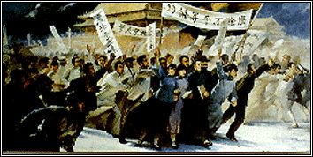
人教版八年级上册
第13课 五四运动
第四单元
导火线
5月3日晚7时北大礼堂挤满了青年学生，有人以血书写四个大字“还我青岛”，不少人写下了遗嘱，他们相约第二天举行示威，以表达愤慨——
還我青島
《京报》主笔邵飘萍在北大法科礼堂演讲，讲述了中国外交失败的经过和原因，群情激愤。

Slide 11
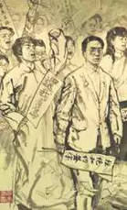
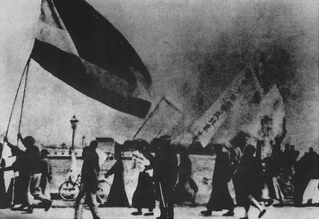
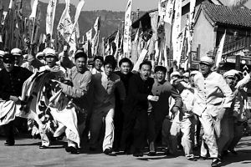
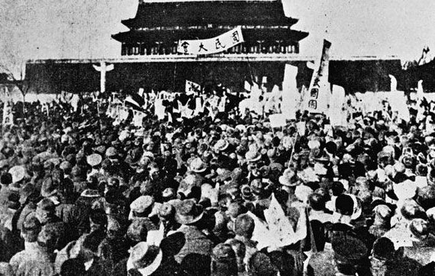
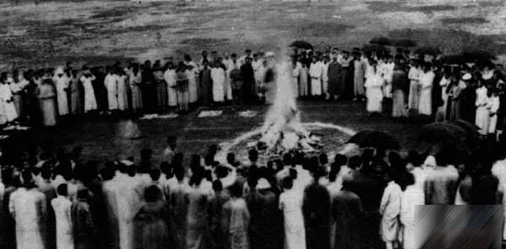
人教版八年级上册
第13课 五四运动
第四单元
开始
1919年5月4日 ，北京3000多名学生汇集在天安门前，发表宣言，揭露帝国主义列强的侵略行径，并举行示威游行。
清华大学学生抵制并焚烧日货
悲怆的呼号回荡在中国大地

Slide 12
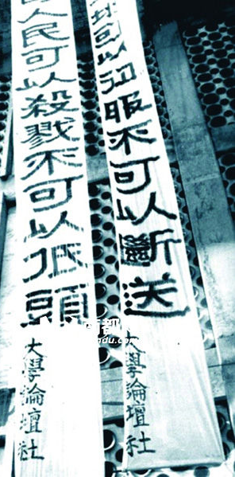
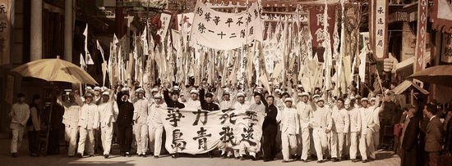
人教版八年级上册
第13课 五四运动
第四单元
口号
①外争主权，内除国贼
②誓死力争，还我青岛
③废除二十一条
④拒绝在和约上签字
现在日本在万国和会要求并吞青岛，管理山东一切权利，就要成功了！他们 的外交大胜利了，我们的外交大失败了！山东大势一去，就是破坏中国的领土！ 中国的领土破坏，中国就亡了！所以我们学界今天排队到各公使馆去要求各国出 来维持公理，务望全国工商各界，一律起来设法开国民大会，外争主权，内除国贼，中国存亡，就在此一举了！今与全国同胞立两个信条道：
中国的土地可以征服而不可以断送！
中国的人民可以杀戮而不可以低头！
国亡了！同胞起来呀！
——《北京学界全体宣言》

Slide 13
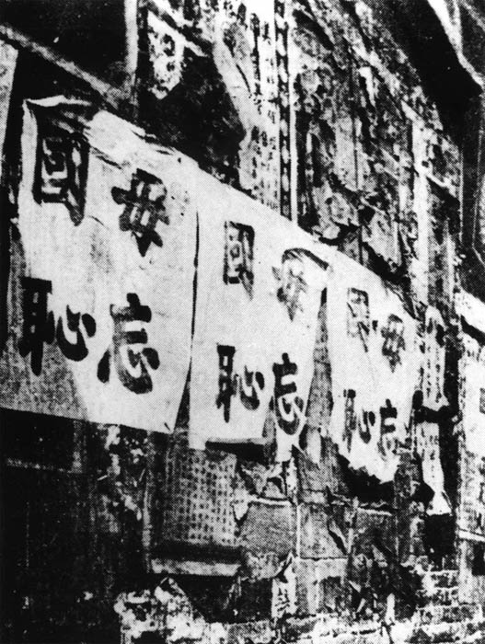
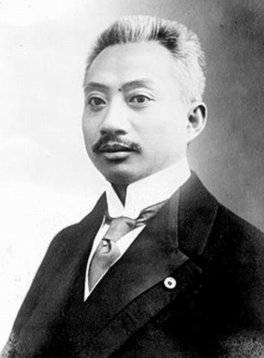
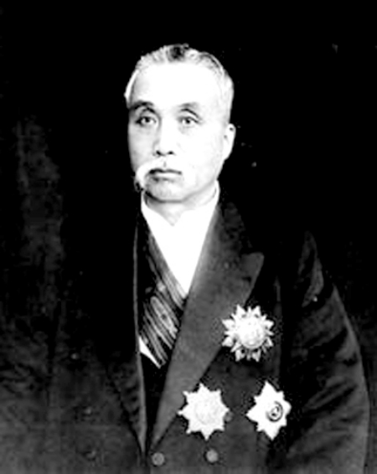
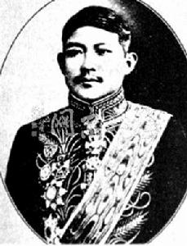
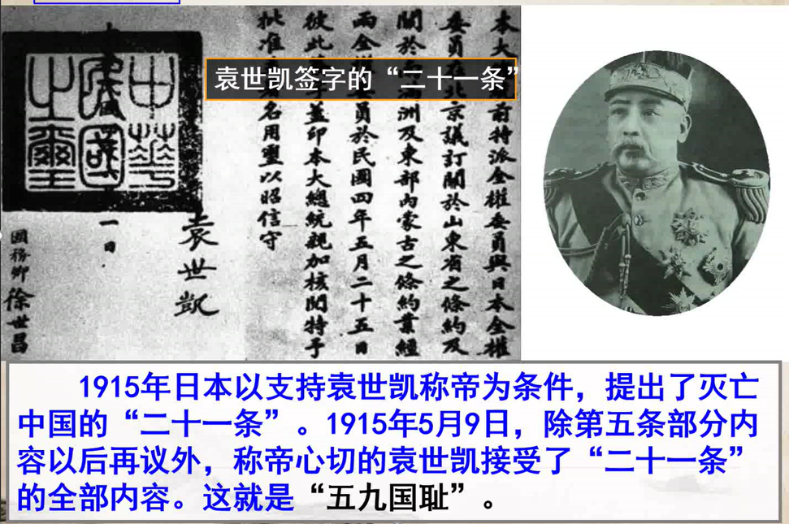
人教版八年级上册
第13课 五四运动
第四单元
要求
严惩亲日派卖国贼曹汝霖、陆宗舆、章宗祥。
曹汝霖：时任交通总长，订二十一条时任外交次长
陆宗舆：币制局总裁，订二十一条时任驻日公使
章宗祥：
驻日公使

Slide 14
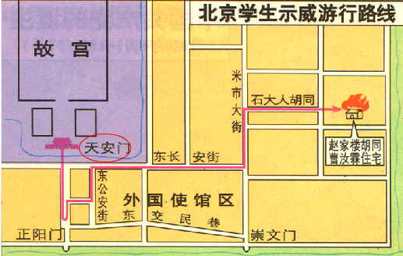
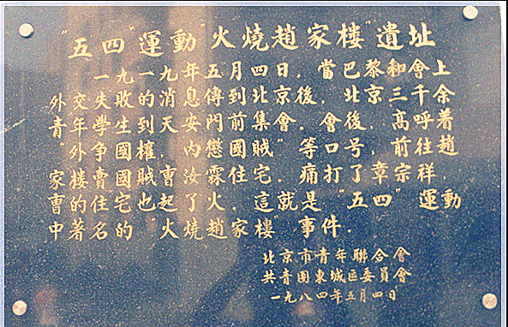
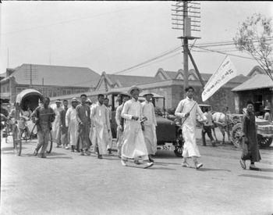
人教版八年级上册
第13课 五四运动
第四单元
运动开始后，学生们不顾反动军警的阻拦，举行了浩浩荡荡的示威游行活动——
形式
火烧赵家楼
天安门集会
东郊民巷请愿

Slide 15
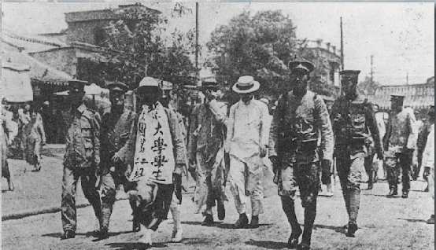
人教版八年级上册
第13课 五四运动
第四单元
形式
北洋军阀政府出动军警镇压，逮捕了30多名爱国学生。第二天，北京学生举行总罢课。
李大钊、陈独秀以及社会各界纷纷呼吁，学生爱国无罪，应该立即释放被捕的学生。整个中国沸腾起来了。北京政府怕引起更大的风潮，5月7日被迫释放了被捕学生。5月9日，北洋政府以为风潮已过，下令为卖国贼曹汝霖辩护，并起诉放火的学生，追究5月4日行动的主使人。蔡元培因同情学生被迫辞职出走。北京学生们对反动政府这种反人民的措施极其愤怒，5月19日，北京各校学生同时宣告罢课。
北洋军阀政府出动军警，逮捕在街头讲演的北京大学学生

Slide 16
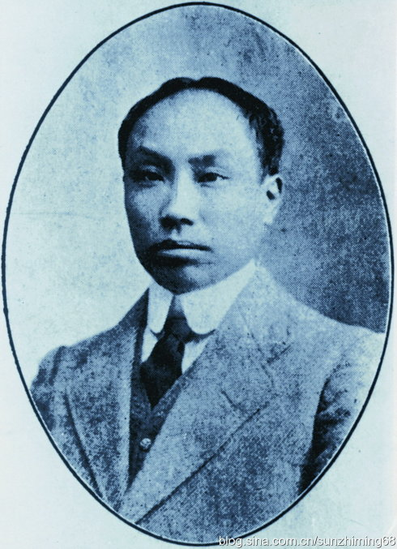
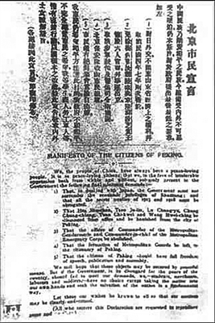
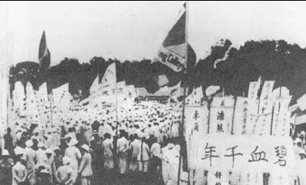
北京学生们对反动政府这种反人民的措施极其愤怒，5月19日，北京各校学生同时宣告罢课。
人教版八年级上册
第13课 五四运动
第四单元
领导人
陈独秀亲自起草《北京市民宣言》，号召 北京学生、商人、劳工奋起斗争，勇敢地对社会进行根本改造。
陈独秀散发传单时被捕入狱
面对中国人民正义抗争，日本帝国主义在天津、上海、南京、汉口等地集结军舰，胁迫北洋 政府取缔学生的爱国运动。６月１日，北京政府下令取缔学生的一切爱国行动。这进一步激起了中国人民的反日怒潮。

Slide 17
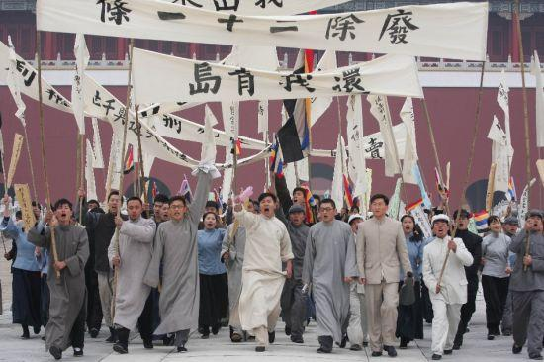
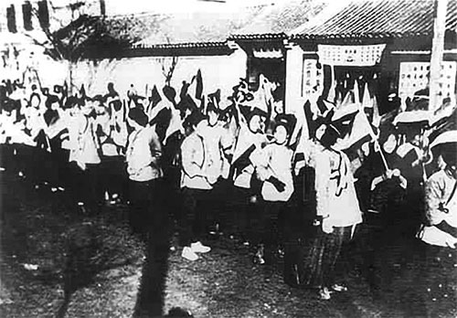
人教版八年级上册
第13课 五四运动
第四单元
形式
学生罢课
全国200多个城市的学生一致罢课，支持北京学生的反帝爱国斗争。 6月3日 ，北京学生再次走上街头，开展大规模的爱国宣传活动，遭到军警镇压，先后有800多名学生被捕。

Slide 18
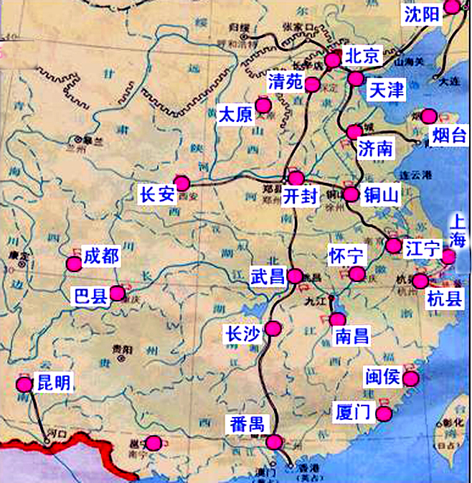
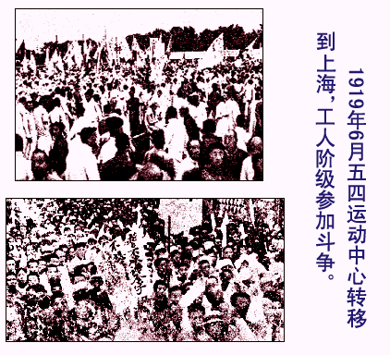
北京学生们对反动政府这种反人民的措施极其愤怒，5月19日，北京各校学生同时宣告罢课。
人教版八年级上册
第13课 五四运动
第四单元
形式
工人罢工
上海各界举行民众大会，号召全国罢工罢市来援助学生。6月5日，上海日本纱厂工人全体罢工，参加罢工的有两万人以上。接着电车工人、船坞工人、清洁工人、轮船水手，也相继罢工。罢工工人总数前后约有六、七万人之多。

Slide 19
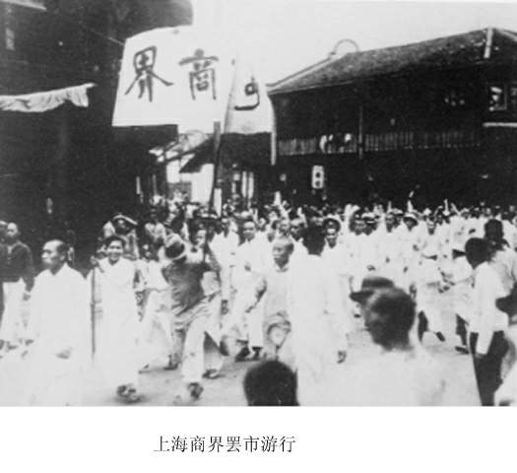
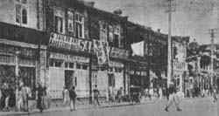
人教版八年级上册
第13课 五四运动
第四单元
形式
商人罢市
商人罢市后的上海南京路
工商业资本家也加入了斗争的行列，举行罢市，风潮随即席卷全国十几个商业中心城市。
“国事如此，无心整容，请君不必光顾”——上海理发馆贴出的广告
“忍痛停业，冀救被捕学生，不除国贼，誓不开市！”
——上海商人罢市标语

Slide 20
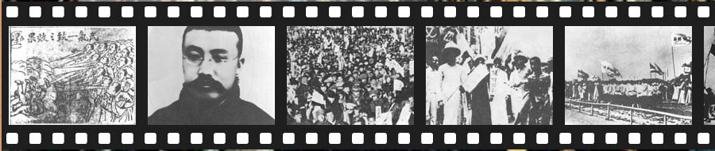
人教版八年级上册
第13课 五四运动
第四单元
形式
五四运动中的“三罢”
学生罢课、工人罢工、商人罢市
爱国运动汹涌澎湃地发展着，一个浪头比一个浪头猛烈，军阀政府眼看无法控制局势，“自身难保”，不得不做出让步——

Slide 21
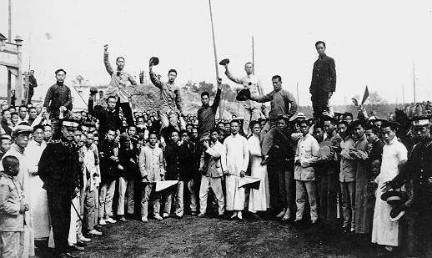
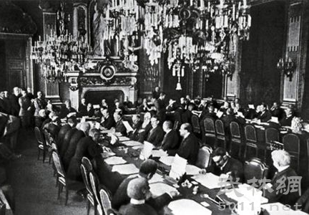
人教版八年级上册
第13课 五四运动
第四单元
结果
五四运动的直接目标得到了实现，这是中国人民反帝斗争的一次重大胜利。
表现
①北洋政府被迫释放被捕学生。
②罢免了曹汝霖等人的职务。
③中国代表也没有在巴黎和约上签字。

Slide 22


人教版八年级上册
第13课 五四运动
第四单元
评价
学生
工人
商人
漫画中直接参与五四运动的都有哪些人？
大好河山，任人宰割，稍有人心，谁无义愤。彼莘莘学子，激于爱国热忱而奔走呼号，前赴后继……其心可悯，其情可嘉，其情更可有原。
——军阀吴佩孚致电大总统徐世昌
学生们边行进，边宣传，“许多人民看见掉泪，许多西洋人看见脱帽喝彩，又有好些巡警也掉泪。” ——《每周评论》（1919年5月11日）记载
全国各界对五四运动普遍持什么态度？ 这说明了什么？
说明五四运动唤起了民众的觉醒，是一场全国性的爱国运动，爱国和对国家、民族的历史使命感与责任感是五四运动的主旋律。

Slide 23






人教版八年级上册
第13课 五四运动
第四单元
评价
①性质：五四运动是一次彻底地反对帝国主义和封建主义的爱国运动。
外争国权
内除国贼
反帝
五四运动的口号中，最能体现五四运动性质的是哪一个？
反封建

Slide 24
人教版八年级上册
第13课 五四运动
第四单元
评价
①性质：五四运动是一次彻底地反对帝国主义和封建主义的爱国运动。
②这次运动中，工人阶级开始登上历史舞台，展现了伟大的力量。
③一些初步接受了马克思主义的知识分子和青年学生，在运动中起了重要作用。
④五四运动是中国新民主主义革命的开端。
因为无产阶级作为独立的政治力量登上历史舞台。

Slide 25

人教版八年级上册
第13课 五四运动
第四单元
中国近代史
鸦片战争
五四运动
新中国成立
1840
1919
1949
旧民主主义革命时期
新民主主义革命时期
社会性质:半殖民地半封建社会

